Slide 1
স্বাগতম

Slide 2
শিক্ষক পরিচিতি
মোঃ শাহ আলম
প্রভাষক অর্থনীতি মোজাদ্দেদীয়া ইসলমিয়া আলিম মাদরাসা
কালিয়াকৈর, গাজীপুর

Slide 3
পাঠ পরিচিতি
অর্থনীতি ১ম পত্র
আলিম ১ম বর্ষ
অধ্যায়ঃ ৩য়

Slide 4
yyy
বাণিজ্যিক ব্যাংক

Slide 5
পাঠ শিরোনাম
বাণিজ্যিক ব্যাংক

Slide 6
শিখনফল
১। ব্যাংক কী বলতে পারবে ।
২। বাণিজ্যিক ব্যাংক কাকে বলে বলতে পারবে।
৩।বাংলাদেশের সরকারী বানিজিক ব্যাংক গুলোর নাম বলতে পারবে ।

Slide 7
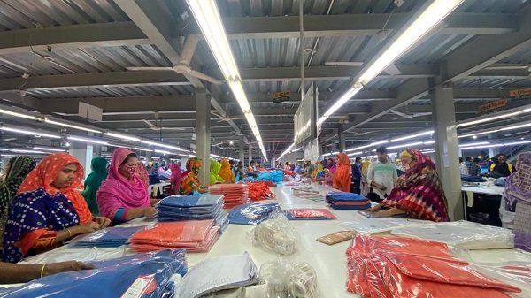
শিল্প উন্নায়নে বানিজ্যিক ব্যাংকের ভুমিকা

Slide 8
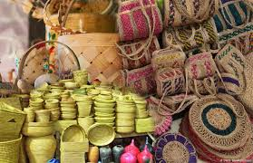
কুটির শিল্পের উন্নয়নে বানিজিক ব্যাংক

Slide 9
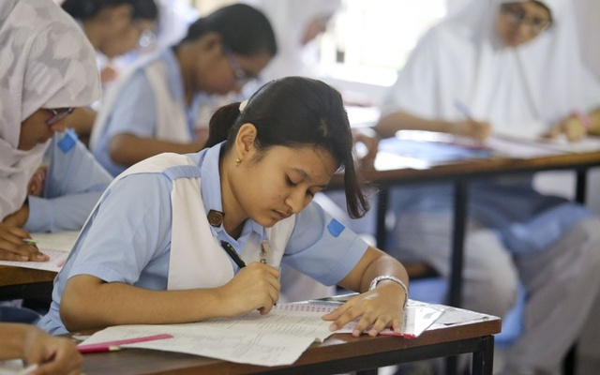
একক কাজ
ব্যাংক কী

Slide 10
দলীয় কাজ
১।বাণিজ্যিক ব্যাংকের কার্যাবলি আলোচনা কর ।

Slide 11
বানিজ্যিক ব্যাংকের কার্ষাবলি
ঋন দান করা
আমাত গ্রহন
সঞ্চয় সৃষ্টি
বিনিময়ের মাধ্যম সৃষ্টি

Slide 12
মুল্যায়ন
১।শেয়ার কাকে বলে ।
২।বণ্ড কাকে বলে ।
৩। ডিবেজ্ঞার কাকে বলে ।

Slide 13
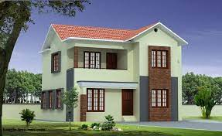
১। বাণিজ্যিক ব্যাংক বিনিময়ের মাধ্যম সৃষ্টি করে ব্যাখ্যা কর ।
বাড়ীর কাজ

Slide 14
ধন্যবাদ

